Slide 1
Министерство образования и науки Российской Федерации
Федеральное государственное бюджетное образовательное
учреждение высшего образования
«Владимирский государственный университет
имени Александра Григорьевича и Николая Григорьевича Столетовых»
(ВлГУ)
-----------------------------------------------------------------------------------------------------
Институт прикладной математики, информатики, био- и нанотехнологии
Факультет химии и экологии
Кафедра химической технологии
Презентация
по дисциплине «Физика и ФХМА полимеров»
На тему: «Реологические свойства разбавленных
растворов полимеров»
Выполнил работу:
студент 3 курса
Кочуров Дмитрий Валерьевич
Владимир, 2016

Slide 2
Концентрационные режимы полимерных растворов
1
2
3
r
R
Разбавленные растворы
Полуразбавленные растворы
Концентрированные растворы
Разбавленный раствор полимера – это раствор, в котором макромолекулы
находятся друг от друга на расстоянии (r), значительно превышающем
их собственные геометрические размеры (R), т.е. r$≫R$.
Разбавленный раствор полимера – это раствор, в котором концентрация
полимера не превышает 1 г/100 мл.

Slide 3
Вязкости разбавленных растворов полимеров
Вязкость (внутреннее трение) – это свойство жидких, газообразных или твердых тел, харак-
теризующее сопротивление их течению (необратимому перемещению одних слоев тела
относительно других) при воздействии внешних сил.
Уравнение Пуазейля:
(для вискозиметра)
$η$ = $\frac{π∙g∙H∙d∙R^{4}}{8∙L∙V}∙τ$
, где g – ускорение силы тяжести, м/с²; H – разность
уровней жидкости в коленах прибора, м; d – относи-
тельная плотность жидкости, кг/$м^{3}$
;$τ$ - время истечения, определяемое в опыте, с;
R – радиус капилляра, м; L – длина капилляра, м; V - объем шарика вискозиметра, в котором
содержится раствор, мл; $η$ – динамическая вязкость, Па $∙$ с.
Относительная вязкость – это отношение вязкости раствора $η_{р−р}$ к вязкости чистого
растворителя $η_{р−ль} : η_{отн}$ = $\frac{η_{р−р}}{η_{р−ль}}$
Удельная вязкость – это приращение вязкости (вызванное добавлением к растворителю
полимера), отнесенное к вязкости чистого растворителя : $η_{уд}$ = $\frac{(η_{р−р}−{ η}_{р−ль})}{η_{р−ль}}$
Приведенная вязкость (ед. изм. – мл/г) – это отношение удельной вязкости к концентрации
раствора : $η_{прив}$ = $\frac{η_{уд}}{C}$
Характеристическая вязкость (ед. изм. – мл/г) – это отношение удельной вязкости к кон-
центрации раствора полимера в случае его бесконечно большого разбавления :
[$η$] = lim $\left(\frac{η_{уд}}{С}\right)$ при С $→$ 0

Slide 4
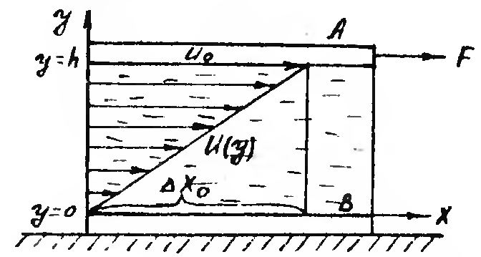
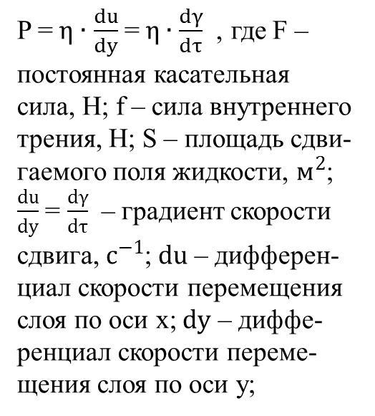
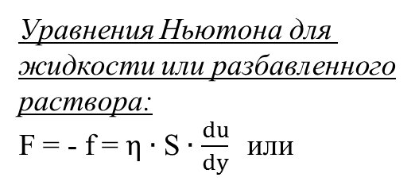
Уравнения Ньютона. Ньютоновские и неньютоновские жидкости
Уравнения Ньютона для
жидкости или разбавленного
раствора:
F = - f = $η∙$ S$∙$ $\frac{du}{dy}$ или
P = $η∙$ $\frac{du}{dy}$ =$η∙$ $\frac{dγ}{dτ}$ , где F –
постоянная касательная
сила, Н; f – сила внутреннего
трения, Н; S – площадь сдви-
гаемого поля жидкости, $м^{2}$;
$\frac{du}{dy}$ = $\frac{dγ}{dτ}$ – градиент скорости
сдвига, $с^{−1}$;$du$ – дифферен-
циал скорости перемещения
слоя по оси x;$dy$ – диффе-
ренциал скорости переме-
щения слоя по оси y;
$dγ$ – дифференциал сдвиговой деформации;$dτ$ – дифференциал времени действия напря-
жения, с; P = F / S – напряжение сдвига, Па; $η$ - коэффициент динамической вязкости.
Ньютоновскими жидкостями называются системы, вязкость которых не зависит от напря-
жения сдвига и является постоянной величиной в соответствии с законом Ньютона.
Неньютоновскими жидкостями называются системы, не подчиняющиеся закону Ньютона
и их вязкость зависит от напряжения сдвига.

Slide 5
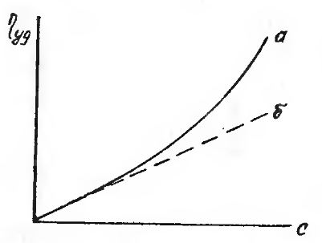
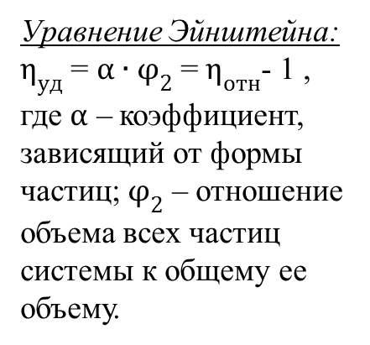
Концентрационная зависимость удельной вязкости ($η_{уд}$) разбавленных растворов полимеров
Уравнение Эйнштейна:
$η_{уд}$ = $α∙φ_{2}$ =$η_{отн}$- 1 ,
где $α$ – коэффициент,
зависящий от формы
частиц; $φ_{2}$ – отношение
объема всех частиц
системы к общему ее
объему.
Растворы полимеров в
общем случае являются
неньютоновскими жид-
костями и их вязкость не
подчиняется закону Эйн-
штейна.
Обычно концентрационная зависимость $η_{уд}$для них имеет вид кривой, обращенной выпук-
лой частью к оси концентрации (кривая (а)). Для ньютоновских жидкостей такая зависи-
мость выражается прямой линией, выходящей из начала координат (прямая (б)).
Экспериментально наблюдаемая аномалия вязкости в случае растворов полимеров, в основ-
ном, связана со строением макромолекул и особенностями этих систем. При достаточно
больших концентрациях полимера неньютоновское течение растворов может быть вызвано
образованием пространственных структур.

Slide 6
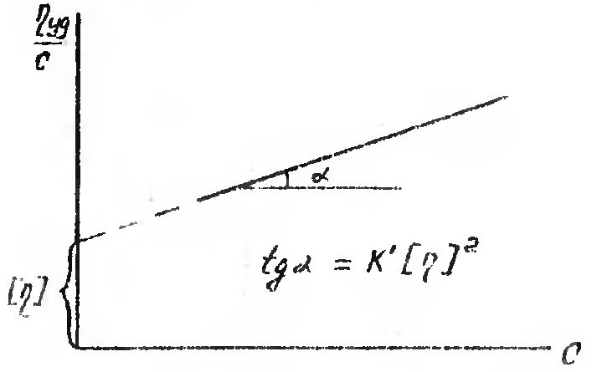
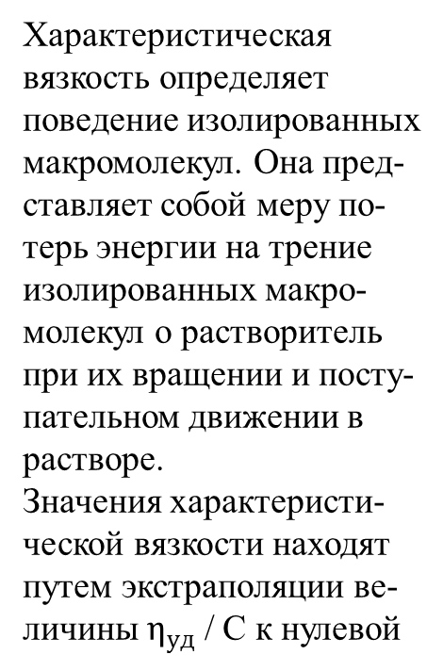
Характеристическая вязкость [$η$] разбавленных растворов полимеров
Характеристическая
вязкость определяет
поведение изолированных
макромолекул. Она пред-
ставляет собой меру по-
терь энергии на трение
изолированных макро-
молекул о растворитель
при их вращении и посту-
пательном движении в
растворе.
Значения характеристи-
ческой вязкости находят
путем экстраполяции ве-
личины $η_{уд}$ / С к нулевой
концентрации раствора (см. график выше): [$η$] = lim $\left(\frac{η_{уд}}{С}\right)$ при С $→$ 0
Уравнение Марка-Куна-Хаувинка: [$η$] = $K_{η}∙M^{a}, где K_{η}$ – константа для каждого полимер-
гомологического ряда и данного растворителя, зависящая от температуры; a – константа,
величина которой характеризует форму макромолекул в растворе и связана с гибкостью
цепи; M - молекулярная масса полимера, г/моль.
Уравнение Хаггинса: $\frac{η_{уд}}{С}$ = [$η$] + $K^{′}∙{[η] }^{2}∙$ C , где $K^{′}$ - вискозиметрическая константа Хаггинса

Slide 7
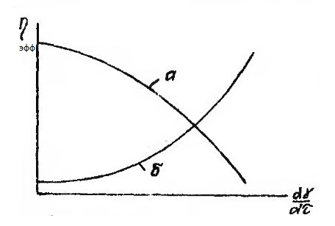
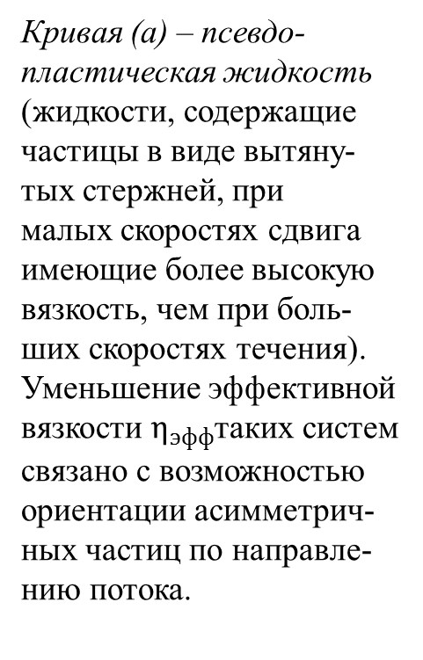
Зависимость эффективной вязкости ($η_{эфф}$) от скорости сдвига ($\frac{dγ}{dτ}$)
Кривая (а) – псевдо-
пластическая жидкость
(жидкости, содержащие
частицы в виде вытяну-
тых стержней, при
малых скоростях сдвига
имеющие более высокую
вязкость, чем при боль-
ших скоростях течения).
Уменьшение эффективной
вязкости $η_{эфф}$таких систем
связано с возможностью
ориентации асимметрич-
ных частиц по направле-
нию потока.
Кривая (б) – дилатантная жидкость (жидкости,содержащие большое количество твердых
частиц). Возрастание эффективной вязкости $η_{эфф}$ при повышении скорости течения
дилатантных жидкостей связано с увеличением числа контактов между твердыми частицами
и, как следствие этого, повышением силы трения в системе.
Особенно часто явление дилатансии наблюдается, если полимерные цепи имеют боковые
полярные группы, обусловливающие сильные межмолекулярные взаимодействия в системе.

Slide 8
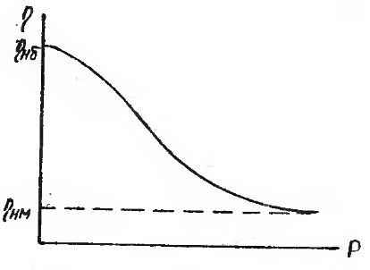

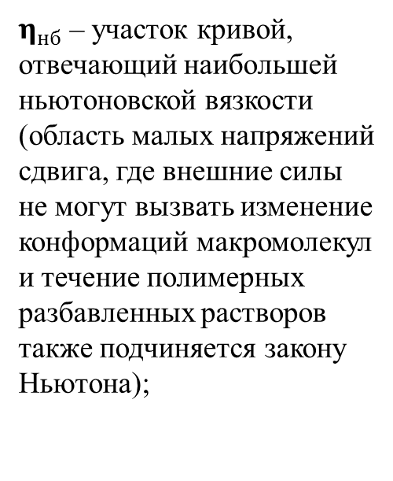
Зависимость вязкости ($η$) от напряжения сдвига (P) для разбавленных растворов полимеров
$η_{нб}$ – участок кривой,
отвечающий наибольшей
ньютоновской вязкости
(область малых напряжений
сдвига, где внешние силы
не могут вызвать изменение
конформаций макромолекул
и течение полимерных
разбавленных растворов
также подчиняется закону
Ньютона);
$η_{нм}$– участок кривой,
отвечающий наименьшей
ньютоновской вязкости
(уменьшение вязкости
происходит до тех пор, пока имеется возможность дальнейшей ориентации
полимерных цепей; когда все макромолекулы становятся предельно деформиро-
ванными и ориентированными по направлению потока, раствор ведет себя как
ньютоновская жидкость, вязкость которой постоянна).
Подобный режим течения характерен для растворов гибкоцепных полимеров и
может наблюдаться даже в случае их предельного разбавления.

